Slide 1
平台工作流汇报
汇报人：崔忠强

Slide 2

01 发展趋势
02 技术选型
03 功能列表
04 季度规划

Slide 3
01
发展趋势
发展趋势
Notes:
模板来自于 http://meihua.docer.com/

Slide 4
发展趋势
Flowable
BPMN2.0实现比较好的是Activiti和jBPM(重点)
Flowable是Activiti的一个分支
CC flow：是国产的一个很不错的流程引擎 也叫j flow
Snaker：曾经也有一些用户，现在无人维护
ccflow
Snaker
BPMN2.0
Activiti
jBPM

Slide 5
02
技术选型
技术选型
Notes:
模板来自于 http://meihua.docer.com/

Slide 6
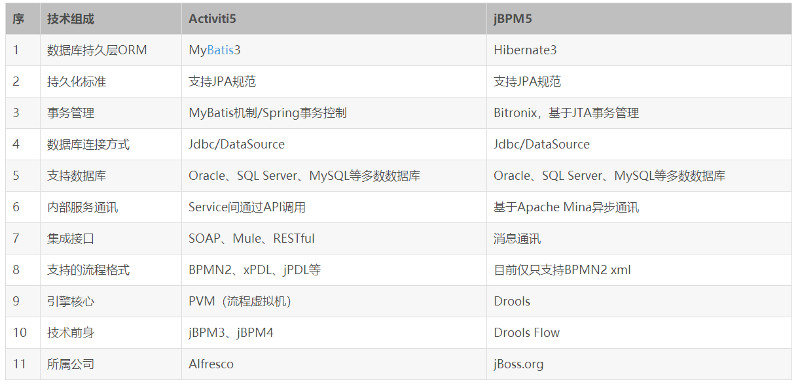
技术选型

Slide 7
技术选型
Activiti | 5.22(当前) | 6.x | 7.x
1.发布时间 | 2016-11 | 2017-05 | 2019-02
2.适用场景 | Spring Boot / Spring Cloud | Spring Boot / Spring Cloud | Spring Cloud、Kubernetes
3.功能设计 | 可以扩展的、插拔的 | 代码重构、内部变化不大 | 推翻重来、组件化
4.企业应用 | 宏大软件、Liferay | ibiz
5.文档资料 | 资料、个性化案例丰富 | 资料、个性化案例丰富 | 资料较缺乏，风险待观察
6.设计器 | 流程插件、Modeler设计器 | 流程插件、Modeler设计器 | bpmn-js设计器
7.客户化 | 设计器已做了个性化设计
结论 | 继续停留此版本 | 相比成本、放弃追新 | 持续观望、不断学习

Slide 8
03
功能列表
功能列表
Notes:
模板来自于 http://meihua.docer.com/

Slide 9
功能列表
流程办理
流程管理
设计器
指派规则
流程监控
退回、取回
会签
前加签
后加签
征询
转发
自审批
分组审批
结束审批
模型管理
流程管理
任务委派
工单配置
批量转办
用户任务
服务任务
开始、结束
互斥网关
并行网关
子流程
错误边界
定时边界
连接线
用户
角色
部门角色交叉
SQL
函数
变量
REST服务
流程概况
流程分析
节点分析
人员分析
流程查询

Slide 10
04
季度规划
季度规划
Notes:
模板来自于 http://meihua.docer.com/

Slide 11
季度规划
季度 | 一级功能 | 二级功能
Q1 | 移动端审批 | 待办、已办、待阅、已阅
 |  | 会签审批、并行审批、退回申请人、退回上一节点
Q2 | springboot升级、springcloud升级 | 1.6升级为2.X，向下兼容
 |  | 指派：集成sql规则进行选人
 | 流程设计器
 |  | 连接线：流向判断增加四则混合运算，提供分组规则设置
 |  | 规则任务：任务可以设置自定义规则，方便业务判断
Q3 | 流程引擎 | 支持并行网关存在挂起的退回
 |  | 修复节点后加签后退回时审批人错误问题
 |  | 基于主流协议的任务推送、消息推送
Q4 | 优化流程设计器 | 节点：屏蔽没有使用的节点选项
 | 优化流程引擎 | 性能、代码优化

Slide 12
季度规划
指派：集成sql规则进行选人
支持并行网关存在挂起的退回
节点：屏蔽没有使用的节点选项
修复节点后加签后退回时审批人错误问题
流程设计器
流程引擎
连接线：流向判断增加四则混合运算，提供分组规则设置
基于主流协议的任务推送、消息推送
规则任务：任务可以设置自定义规则，方便业务判断
性能、代码优化

Slide 13
THANKS

